Slide 1
플라스크 웹 프로그램

Slide 2
Flash 메시지
유효성 검증(밸리데이션) 추가하기
Flash 메시지는 동작 실행 후에 간단한 메시지를 표시하는 기능
완료 시나 오류 발생 시 등 일시적으로 메시지를 표시할 때 이용
문의 폼 화면에 유효성 검증（입력 체크 처리）을 추가
입력 체크 시 오류가 있으면 Flash 메시지를 사용하여 한 번만 오류 정보를 표시
Flash 메시지는 flash 함수를 사용하여 설정하고, 템플릿에서 get_flashedjnessages 함수를 사용
Flash 메시지를 이용하려면 세션이 필요하므로 config의 SECRET_KEY
를 설정

Slide 3
Flash 메시지
유효성 검증(밸리데이션) 추가하기
config는 앱을 이용하는 데 필요한 설정
config에 값을 설정하려면

Slide 4
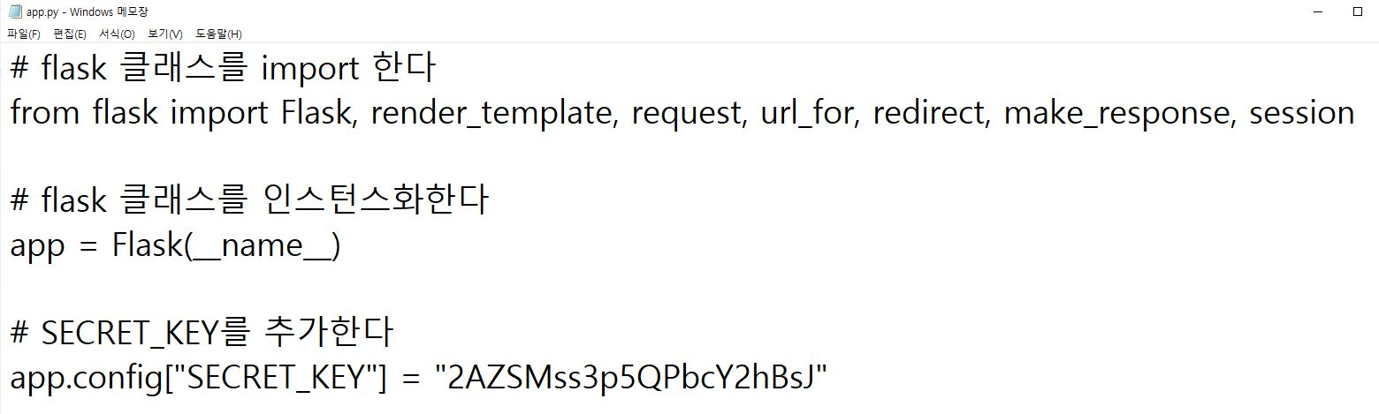
Flash 메시지
SECRET_KEY 설정하기
세션을 사용하려면 세션 정보 보안을 위해 비밀 키 (SECRET_KEY)를 설정
비밀 키는 랜덤한 값으로 해야 함
C:\flaskbook\apps\minimalapp\app.py 수정

Slide 5
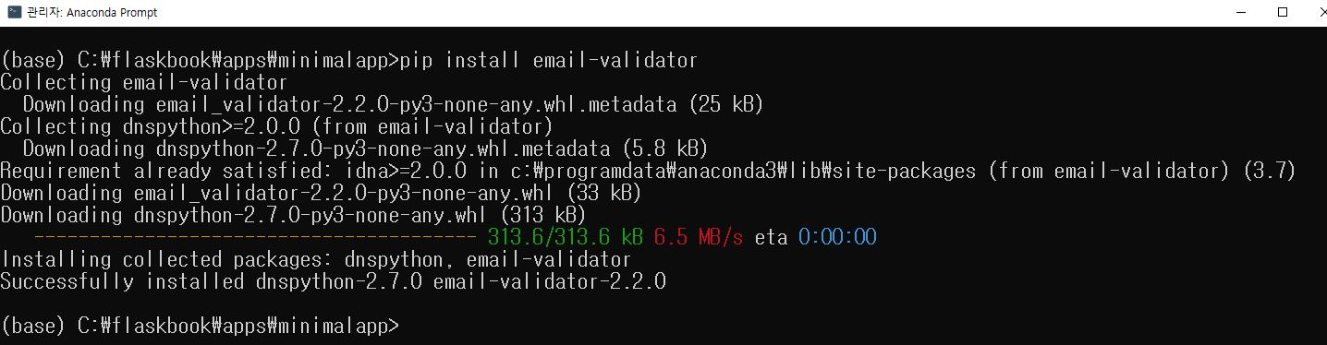
Flash 메시지
POST 값의 입력 체크를 추가
이메일 주소(email)가 올바른 형식인지 여부를 체크하기 위해서 email-validator 패키지를 설치
pip install email-validator

Slide 6
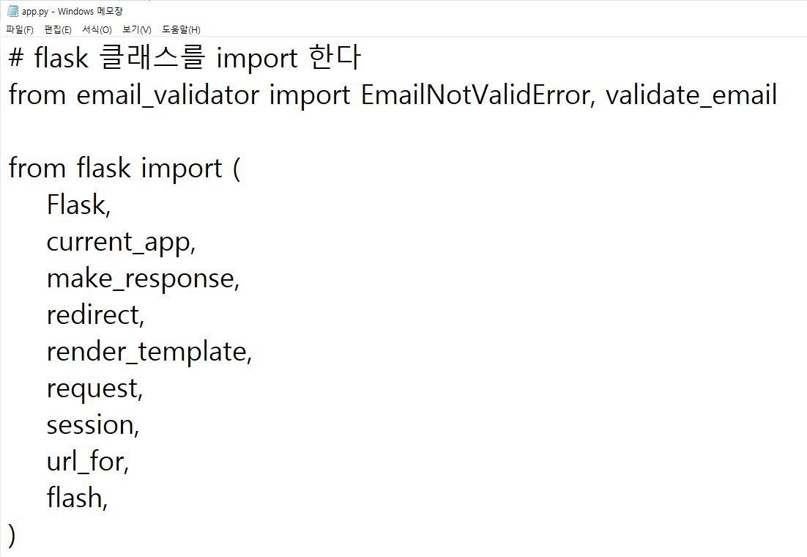
Flash 메시지
POST 값의 입력 체크를 추가
C:\flaskbook\apps\minimalapp\app.py의 import추가 및 contact_complete 갱신

Slide 7
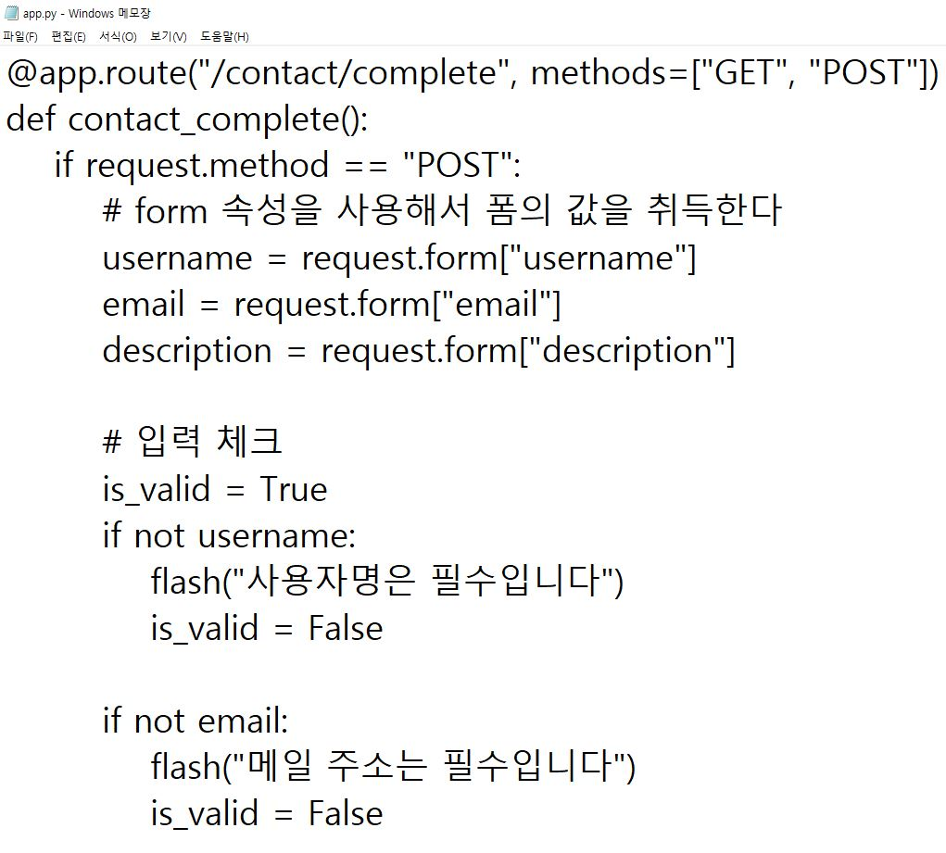
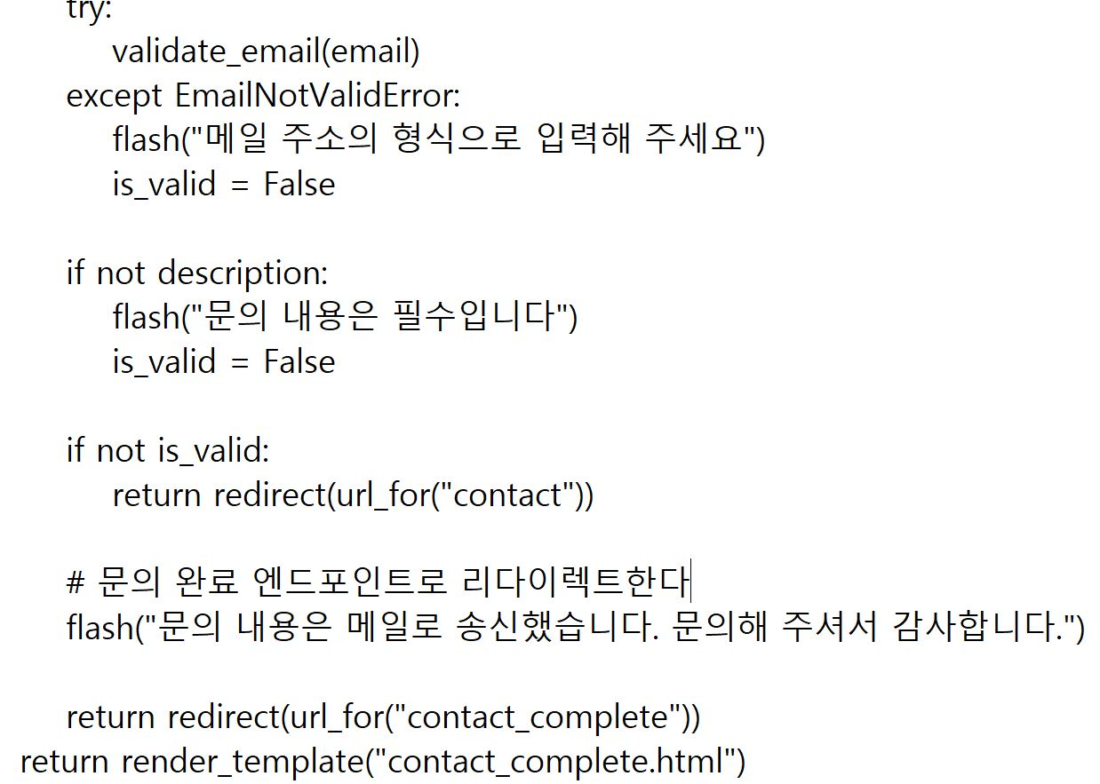
Flash 메시지
POST 값의 입력 체크를 추가
C:\flaskbook\apps\minimalapp\app.py의 import추가 및 contact_complete 갱신

Slide 8
Flash 메시지
POST 값의 입력 체크를 추가
이메일 주소 형식 체크용 validate_email과 EmailNotValidError를 import
flash 를 추가로 import
사용자명, 이메일 주소, 문의 내용 입력란이 비어 있으면 flash에 오류 메시지를 설정
email이 이메일 주소의 형식인지 여부를 validate_email 함수로 확인
형식이 정확하지 않은 경우는 예외가 발생하므로 try-except로 사용
POST 값에 문제가 없는 경우는 Flash 메시지에 “문의해 주셔서 감사합니다.”를 설정
문의 완료 화면으로 리다이렉트

Slide 9
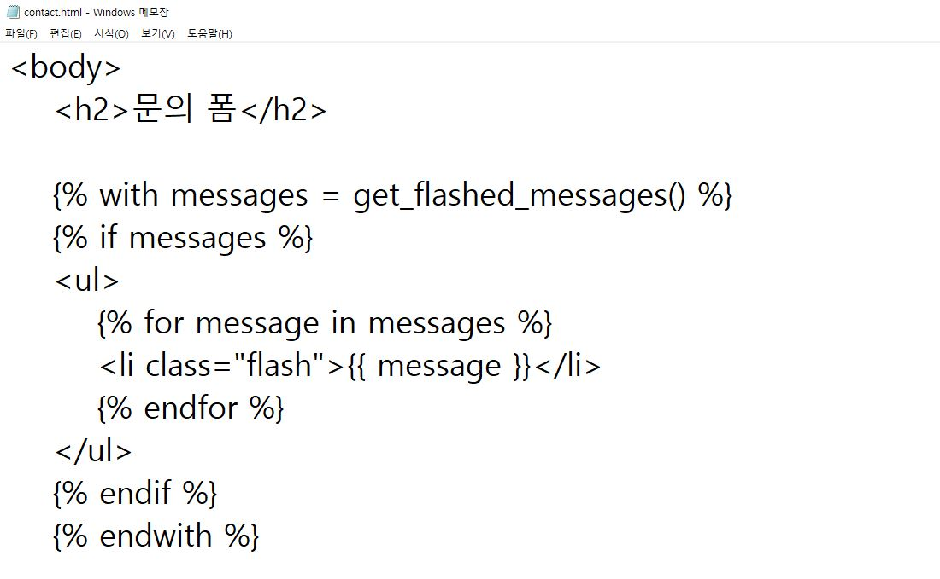
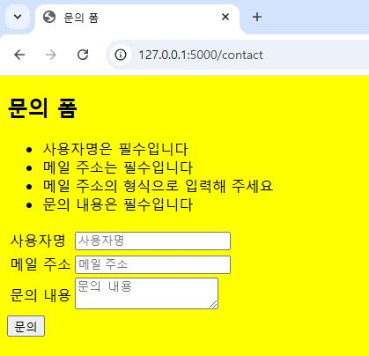
Flash 메시지
POST 값의 입력 체크를 추가
C:\flaskbook\apps\minimalapp\templates\contact.html 의 get_flashed_messages 함수 추가

Slide 10
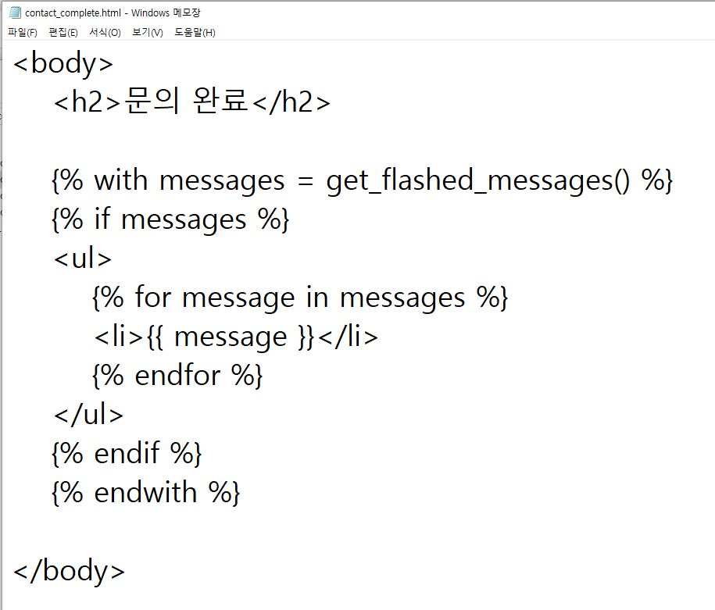
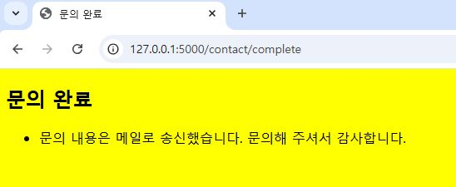
Flash 메시지
POST 값의 입력 체크를 추가
C:\flaskbook\apps\minimalapp\templates\contact_complete.html에도 flash 메시지 추가

Slide 11
Flash 메시지
Flask 실행 및 확인
(base) C:\flaskbook\apps\minimalapp>flask run
브라우저에서 http://127.0.0.1:5000/contact URL에 접근
브라우저에서 http://127.0.0.1:5000/contact/complete URL에 접근

Slide 12
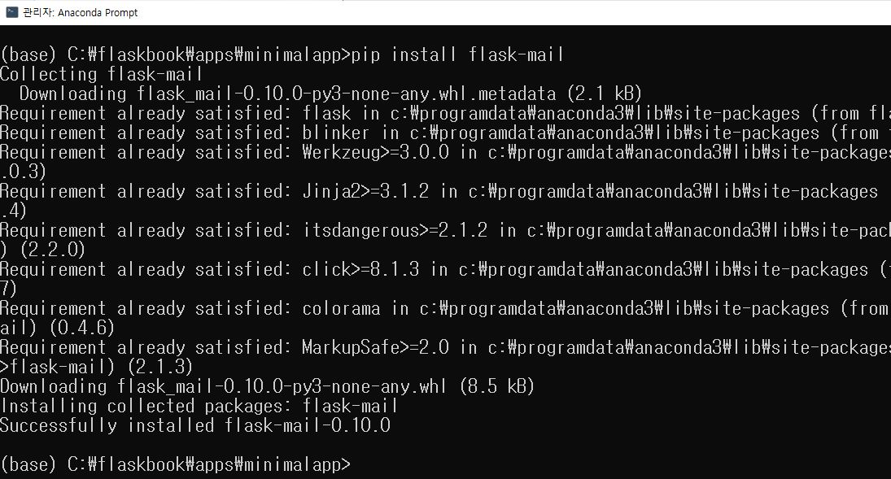
이메일 보내기
Flask-mail 설치
이메일을 보내기 위해서 플라스크의 flask-mail 확장을 설치
pip install flask-mail

Slide 13
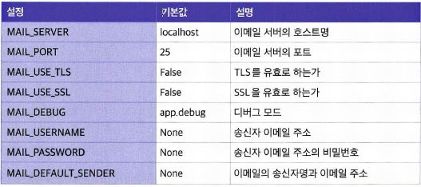
이메일 보내기
config 설정
config의 설정

Slide 14
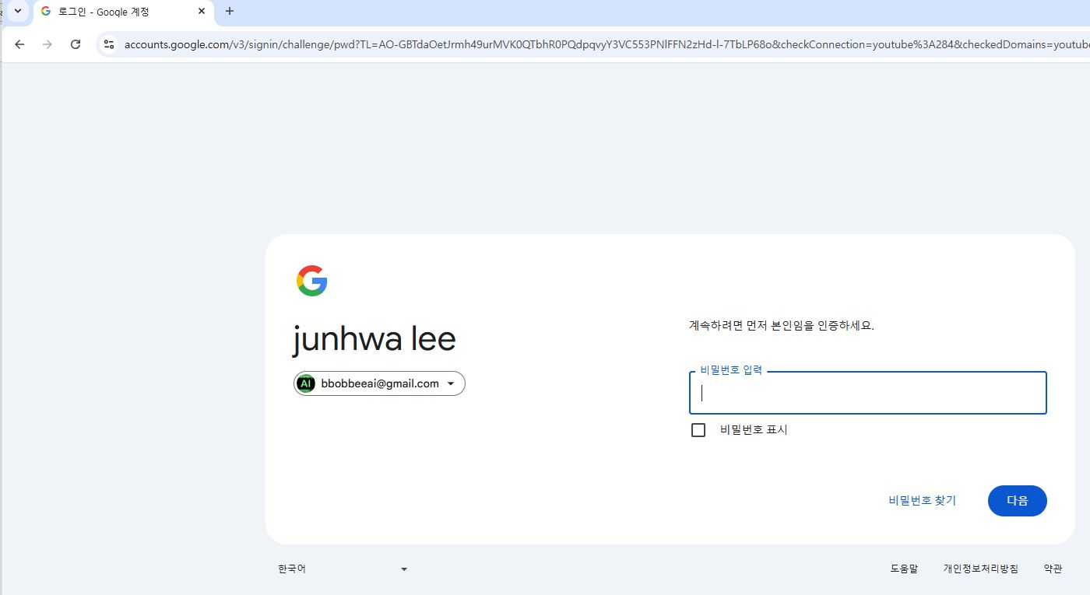
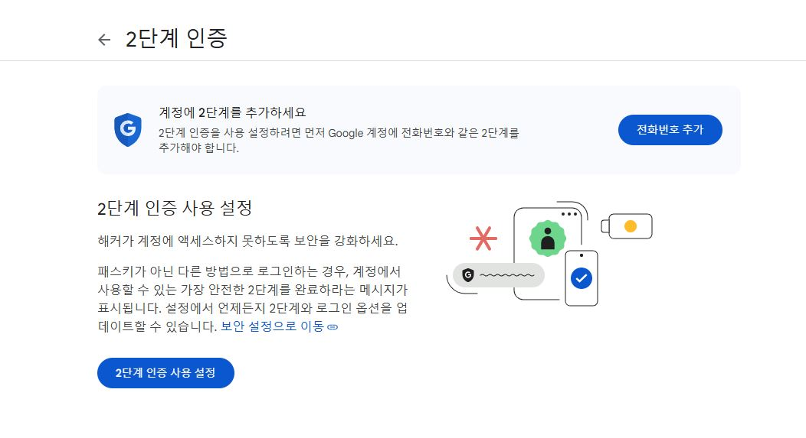
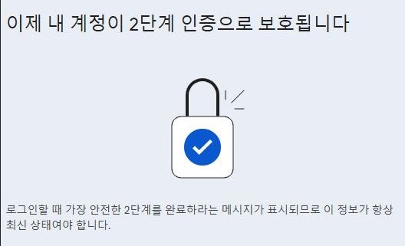
이메일 보내기
애플리케이션에서 Gmail로 이메일 보내기 준비
Gmail을 사용하여 앱에서 이메일을 보내려면 먼저 다음의 Gmail 2단계 인증 프로세스 페이지에서 2단계 인증을 설정
https://myaccount.google.com/signinoptions/two-step-verification/enroll-welcome

Slide 15
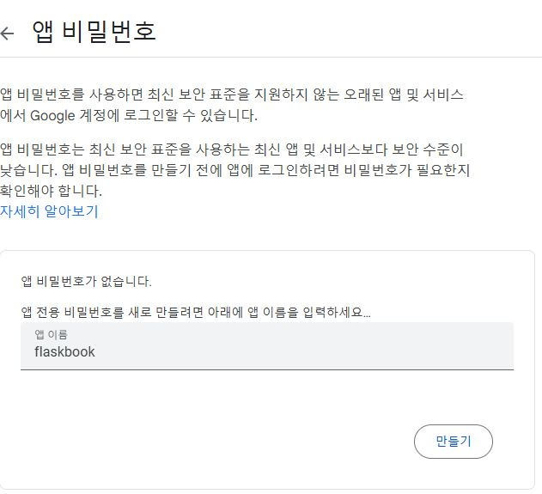

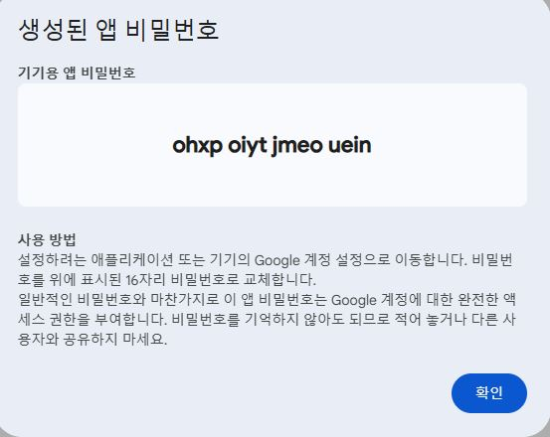
이메일 보내기
애플리케이션에서 Gmail로 이메일 보내기 준비
앱용 비밀번호 만들기
https://https://security.google.com/settings/security/apppasswords

Slide 16
이메일 보내기
이메일 송신 기능 구현
환경 변수를 취득하기 위해서 os를 import
Mail 클래스를 import
Mail 클래스의 config를 환경 변수로부터 설정
flask-mail 확장을 앱에 등록

Slide 17
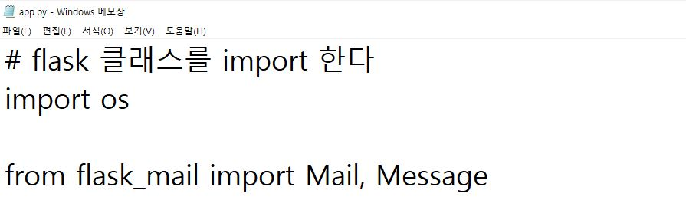
이메일 보내기
이메일 송신 기능 구현
C:\flaskbook\apps\minimalapp\app.py에 flask-mail 처리 추가

Slide 18
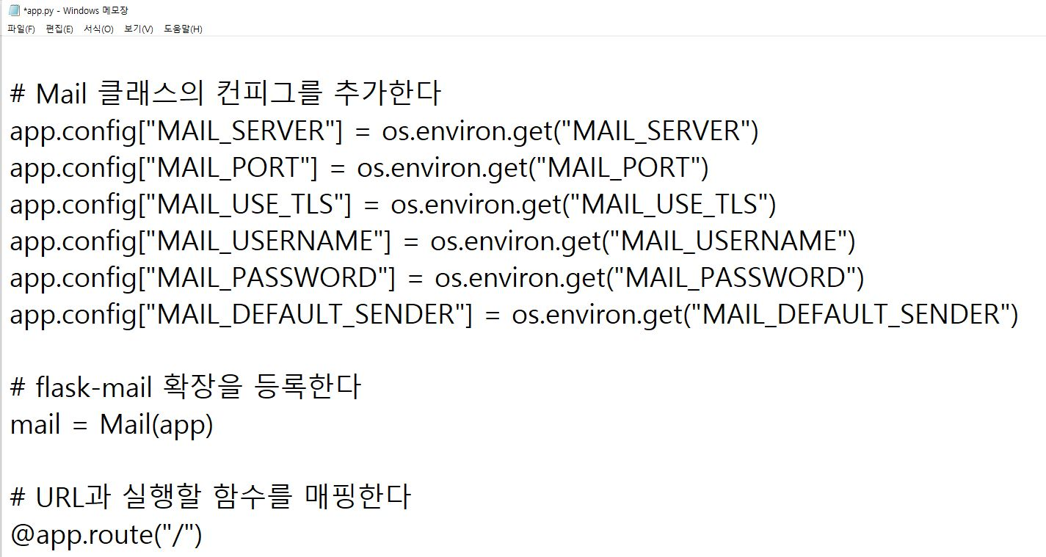
이메일 보내기
이메일 송신 기능 구현
C:\flaskbook\apps\minimalapp\app.py에 flask-mail 처리 추가

Slide 19
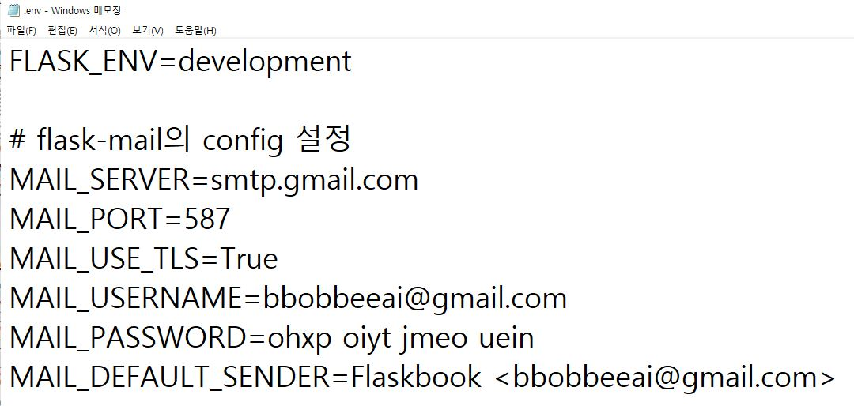
이메일 보내기
이메일 송신 기능 구현
C:\flaskbook\apps\minimalapp\.env

Slide 20
이메일 보내기
이메일 송신 기능 구현
MAIL_SERVER는Gmail의 송신 이메일 서버 smtp.gmail.com을 설정
MAIL_PORT는 TLS(STARTLS： 이메일 암호화)를 사용하기 위해 포트 번호 587을 설정
MAIL_USE_TLS는 TLS를 유효로 하기 위해 True를 설정
MAILJJSERNAME은 이용하는 Gmail의 이메일 주소를 설정
MAIL PASSWORD는 새로 생성한 앱용 비밀번호를 설정
MAIL_DEFAULT_SENDER는 이메일의 송신자명 Flaskbook <Gmail의 이메일 주소>를 설정

Slide 21
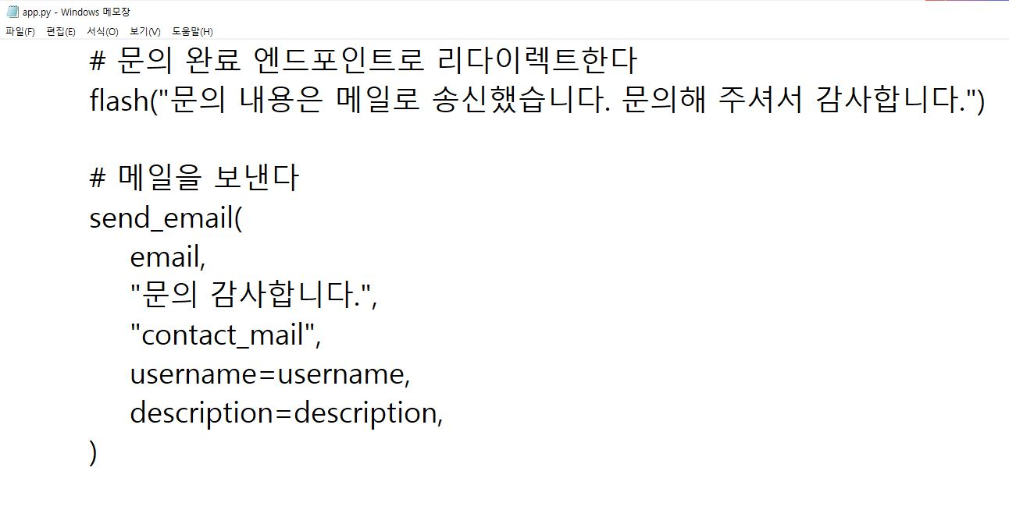
이메일 보내기
이메일 보내기
C:\flaskbook\apps\minimalapp\app.py에 문의 완료 엔드포인트 contact_complete에 이메일을 보내는 처리를 추가

Slide 22
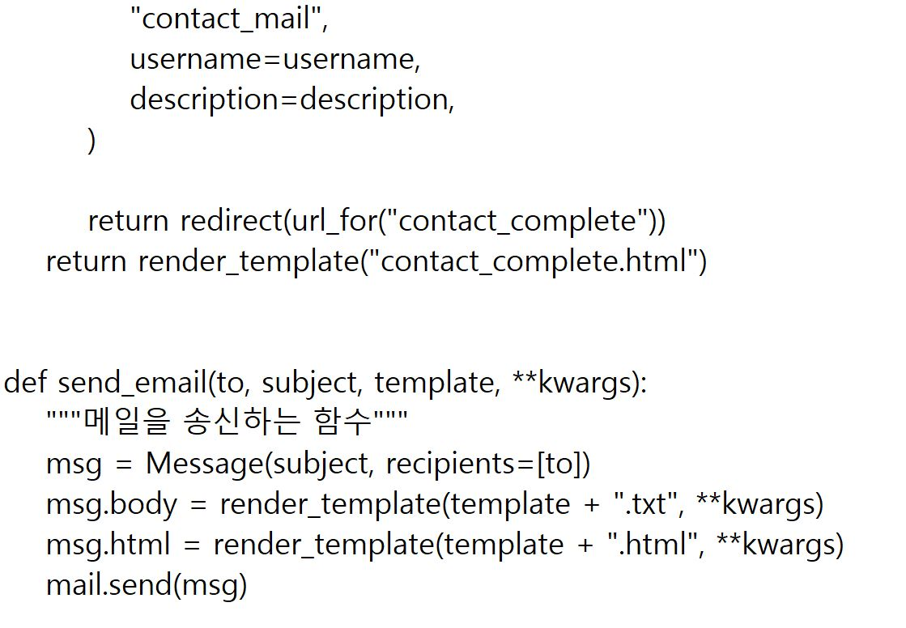
이메일 보내기
이메일 보내기
C:\flaskbook\apps\minimalapp\app.py에 문의 완료 엔드포인트 contact_complete에 이메일을 보내는 처리를 추가

Slide 23
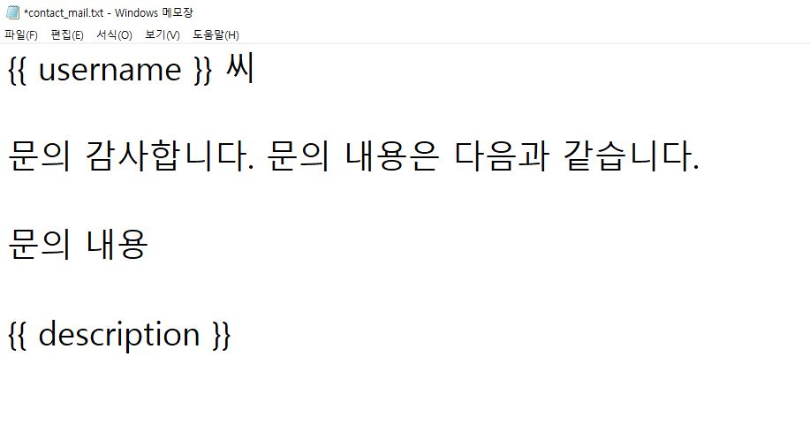
이메일 보내기
이메일 템플릿 만들기
C:\flaskbook\apps\minimalapp\templates\contact_mail.txt
텍스트 이메일의 템플릿 contact_mail.txt를 작성
변수로 치환하는 부분은 {{ }}로 지정

Slide 24
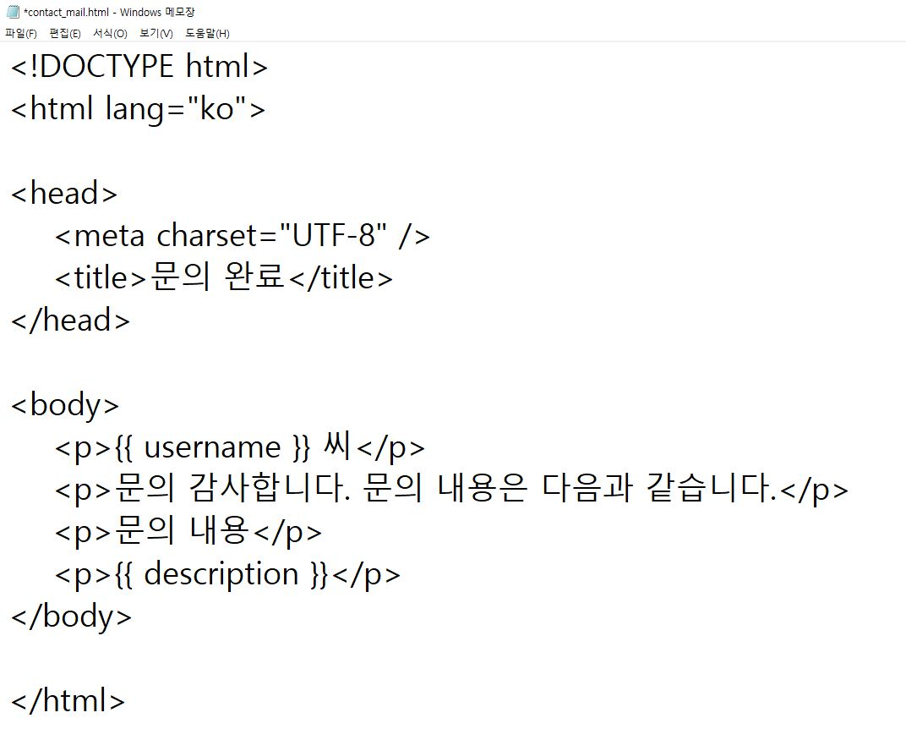
이메일 보내기
이메일 템플릿 만들기
C:\flaskbook\apps\minimalapp\templates\contact_mail.html

Slide 25

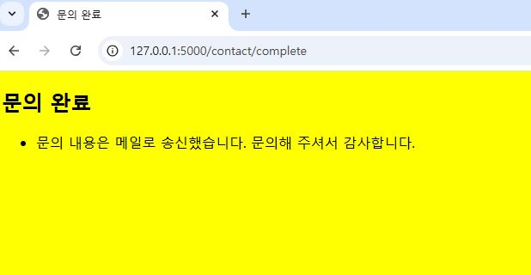
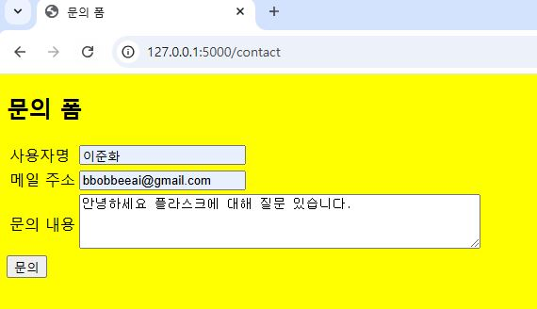
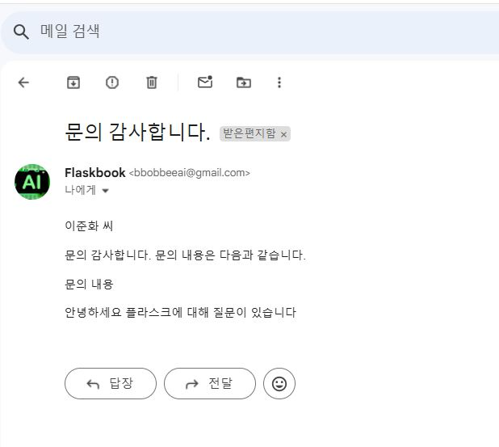
Flash 메시지
Flask 실행 및 확인
(base) C:\flaskbook\apps\minimalapp>flask run
브라우저에서 http://127.0.0.1:5000/contact URL에 접근

Slide 26
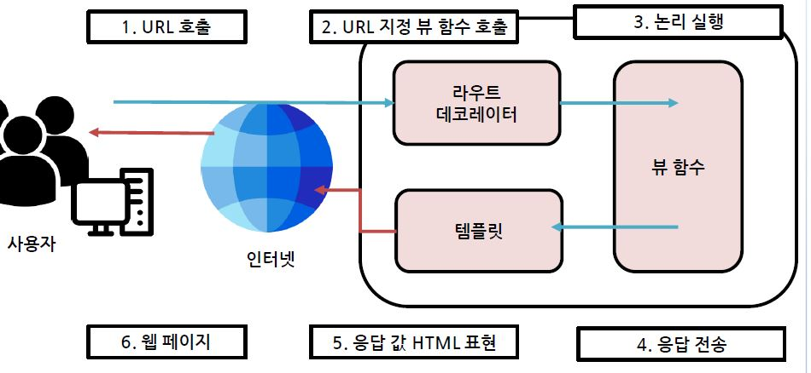
플라스크 앱 구조
플라스크 앱 구조
플라스크 앱은 다음 과정을 통해 호출
특정 URL 호출
뷰 함수 호출
논리 실행
논리 결과 응답 전송
응답 값 HTML 표현
클라이언트 전달

Slide 27
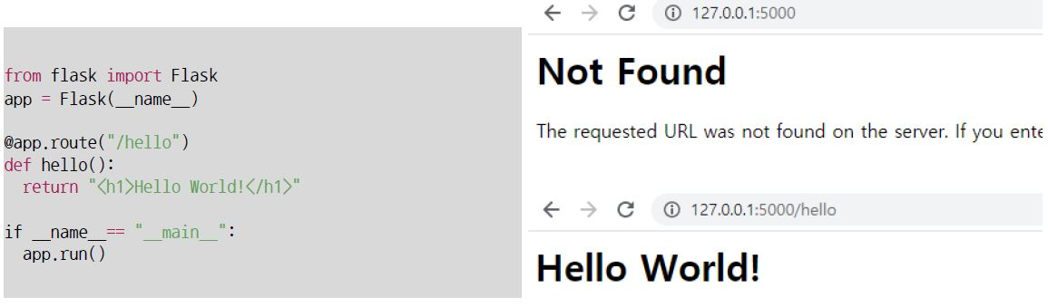
플라스크 앱 구조
플라스크 정적 라우팅
플라스크는 복잡한 URI 를 쉽게 함수로 연결하는 방법 제공
route() 함수 사용 앱 객체 제어

Slide 28
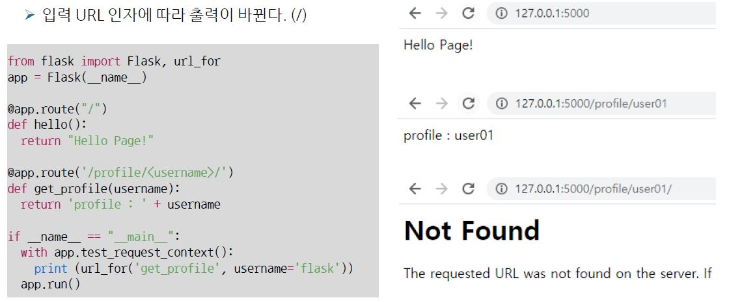
플라스크 앱 구조
플라스크 동적 라우팅
동적 라우팅 상황에 따라 변화하는 URI 적용
URL 을 변수 형태로 사용

Slide 29
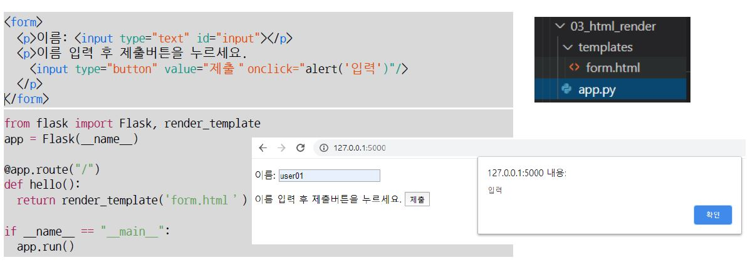
플라스크 앱 구조
플라스크 HTML 렌더링
플라스크는 기본 HTML 코드를 반환하면 페이지로 렌더링함

Slide 30
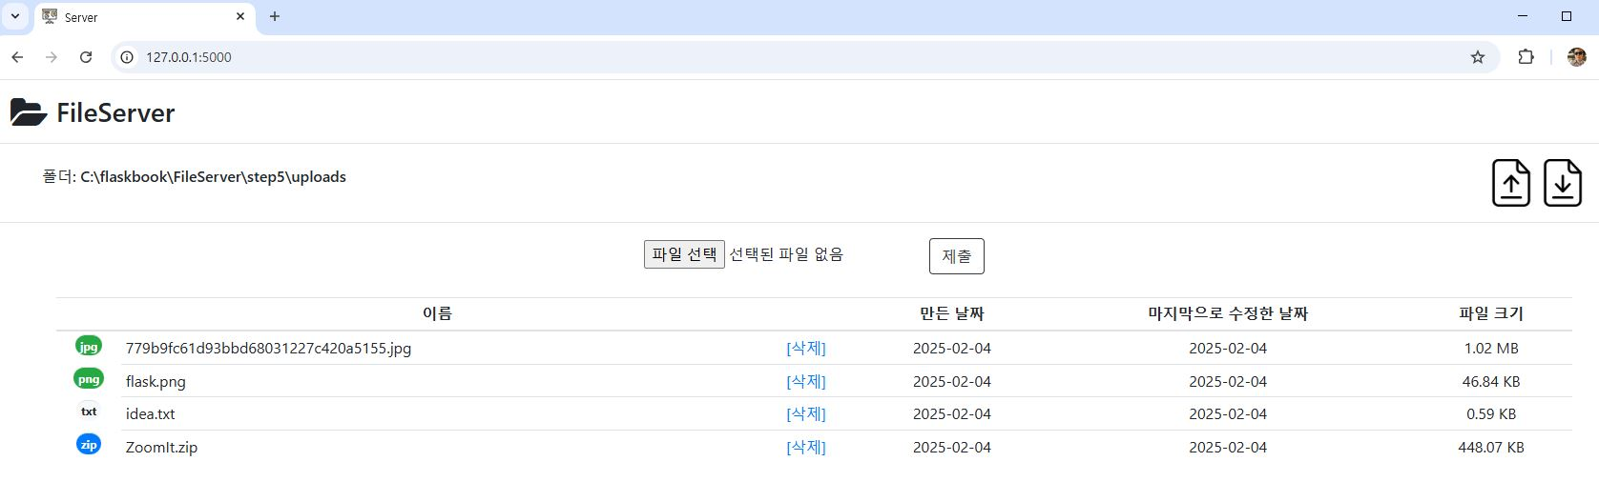
파일 서버(File Server) 구현
File Server 사이트 설계
전체

Slide 31
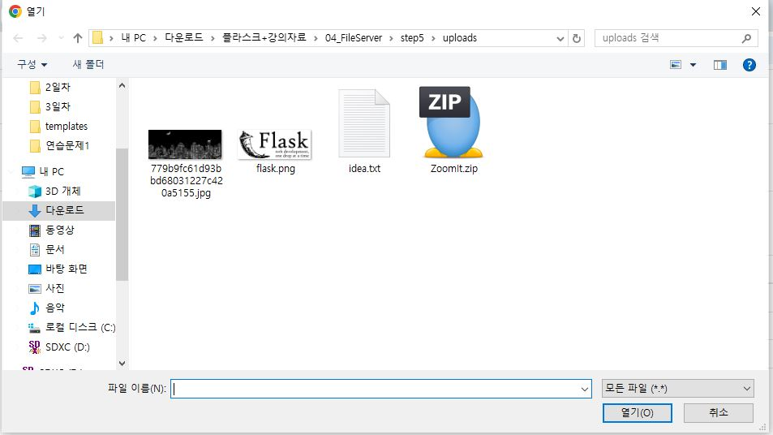
파일 서버(File Server) 구현
File Server 사이트 설계
파일 업로드

Slide 32
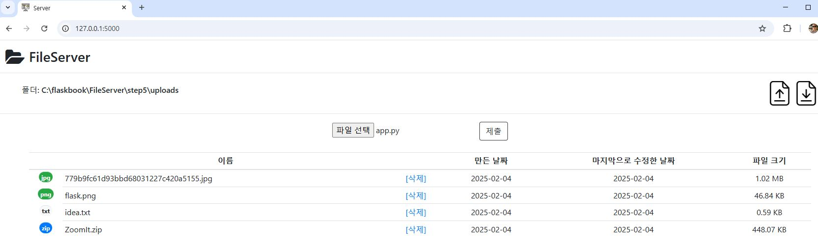
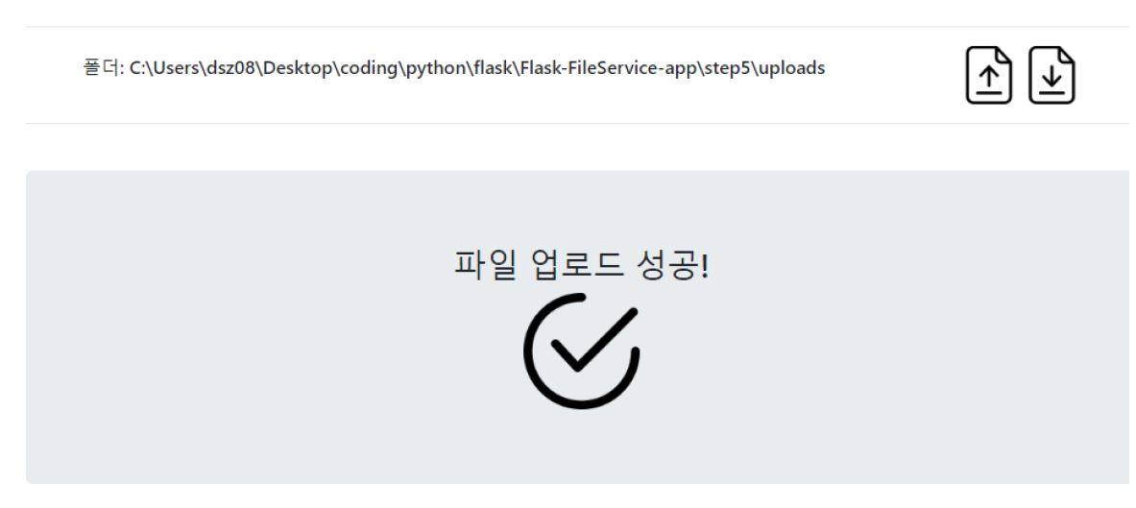
파일 서버(File Server) 구현
File Server 사이트 설계
파일 업로드

Slide 33
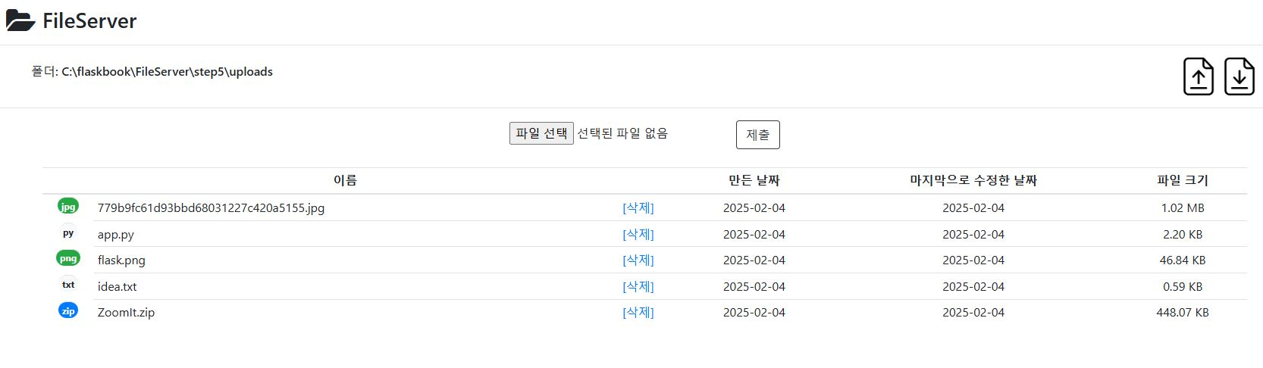
파일 서버(File Server) 구현
File Server 사이트 설계
파일 업로드

Slide 34
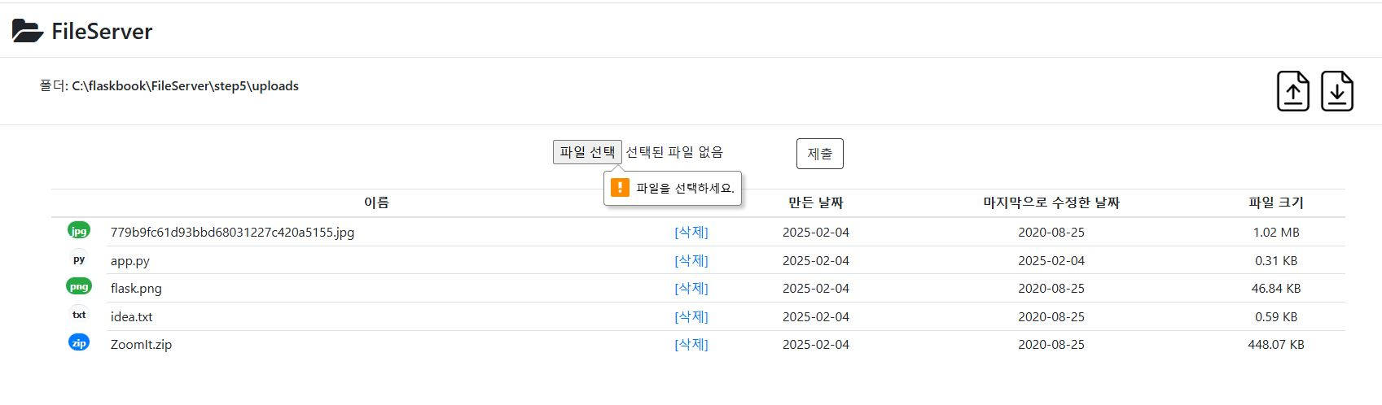
파일 서버(File Server) 구현
File Server 사이트 설계
파일 업로드 검증

Slide 35
파일 서버(File Server) 구현
File Server 사이트 설계
파일 정보 확인 및 나열

Slide 36
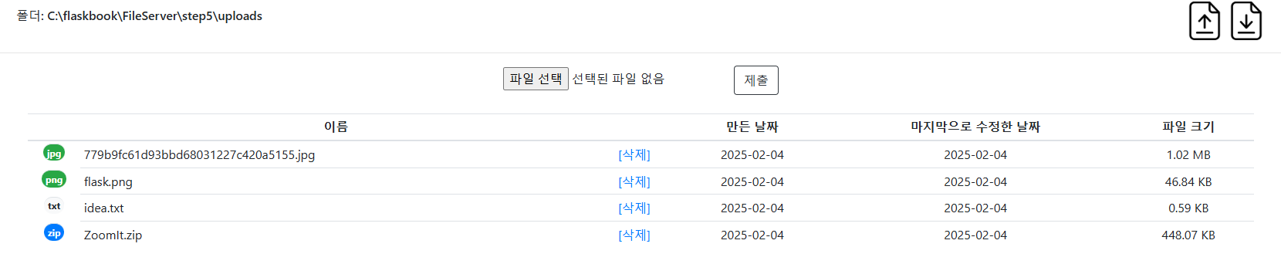
파일 서버(File Server) 구현
File Server 사이트 설계
파일 삭제

Slide 37
정리
정리
Flash 메시지
이메일 보내기
File Server 만들기

